Slide 1
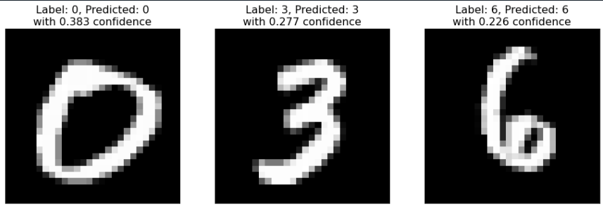
Neuronové sítě a hluboké učení

Slide 2
Neuronové sítě a hluboké učení
Michael N. Nielsen, “Neural Networks and Deep Learning”, Determination Press, 2015
http://neuralnetworksanddeeplearning.com/
3blue1brown série videí na YouTube
pevné základy, ne přehled technik
příklady v Pythonu, bez frameworků

Slide 3
Rozpoznání ručně psaných číslic
Standardními technikami hrozně složité
Zkusíme jiný přístup: udělat program, který se na základě dat “naučí”, jak která číslice vypadá
Vyjdeme z toho, že existuje nějaká (matematická) funkce, která problém řeší ⇨ budeme ji chtít najít
Fitovaní funkce

Slide 4
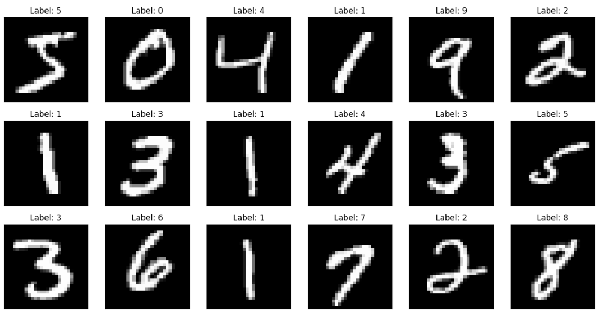
Rozpoznání ručně psaných číslic

Slide 5
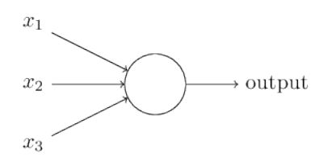
Model neuronu - perceptron
n binárních vstupů, jeden binární výstup
váhy, prahová hodnota

Slide 6
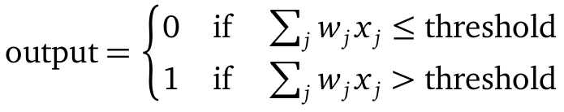
Model neuronu - perceptron

Slide 7
Model neuronu - perceptron
váhy značí důležitost vstupní proměnné
prahová hodnota jak “těžké” je aktivovat perceptron

Slide 8
Model neuronu - perceptron
model rozhodování
příklad: výběr vysoké školy
dobré uplatnění
vysoká obtížnost
osobní zájem

Slide 9
Model neuronu - perceptron
model rozhodování
příklad: výběr vysoké školy
dobré uplatnění
vysoká obtížnost
osobní zájem
každý může přiřadit vstupům jinou váhu a má jinou prahovou hodnotu

Slide 10

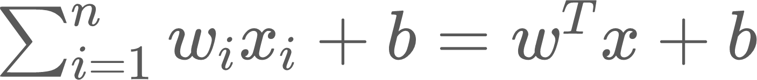
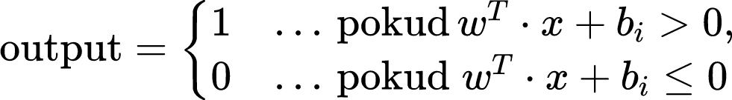
Model neuronu - perceptron
vhodnější notace: zavedeme tzv. bias
skalární součin:

Slide 11
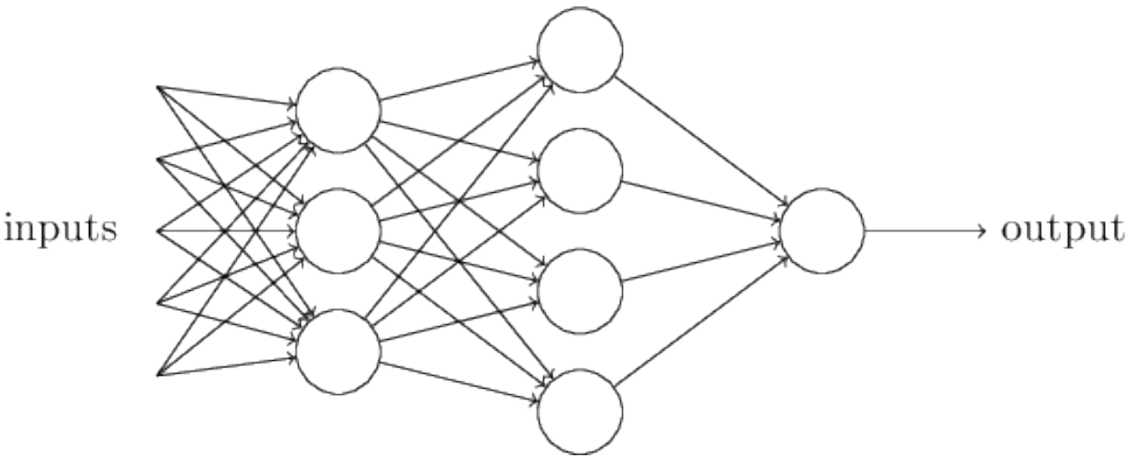
Síť perceptronů
vrstvy vzájemně “propojených” perceptronů
komplexní rozhodovací model
druhá vrstva je
abstraktnější

Slide 12
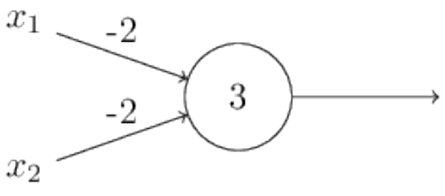
Síť perceptronů
model jakékoliv logické funkce
NAND, univerzální logický člen

Slide 13
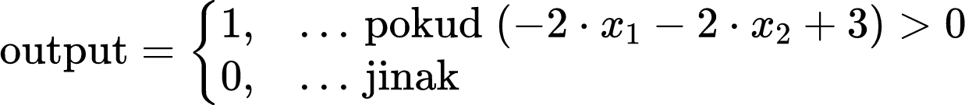
Síť perceptronů
model jakékoliv logické funkce
NAND, univerzální logický člen

Slide 14
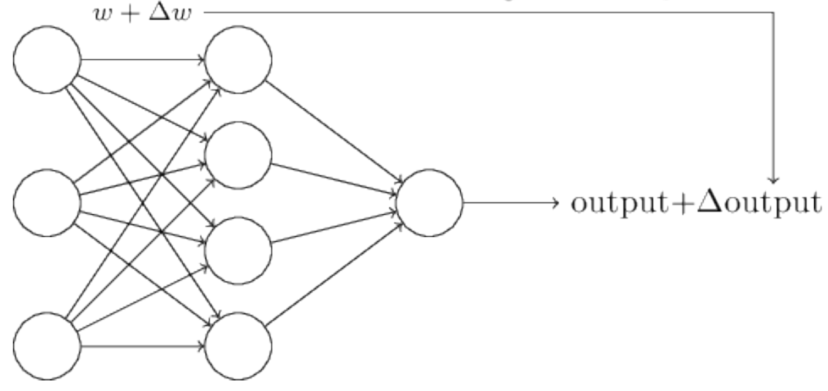
Model neuronu - spojitý neuron
sigmoid neuron
abychom mohli nastavit váhy a biasy, chceme spojitost

Slide 15

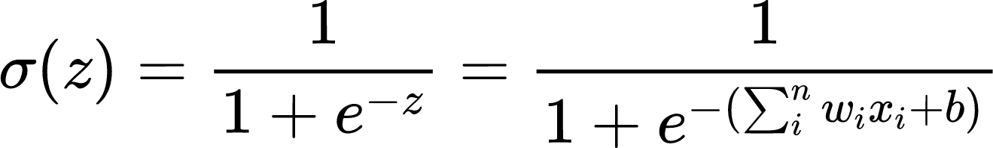
Model neuronu - spojitý neuron
změna váhy/biasu perceptronu může úplně změnit výstup sítě, nebo naopak nezpůsobit nic
dovolíme
aktivační funkce sigmoid

Slide 16

Model neuronu - spojitý neuron
pokud velké záporné, output se blíží k 1
pokud velké kladné, output se blíží k 0
v limitách stejné, jako perceptrony

Slide 17
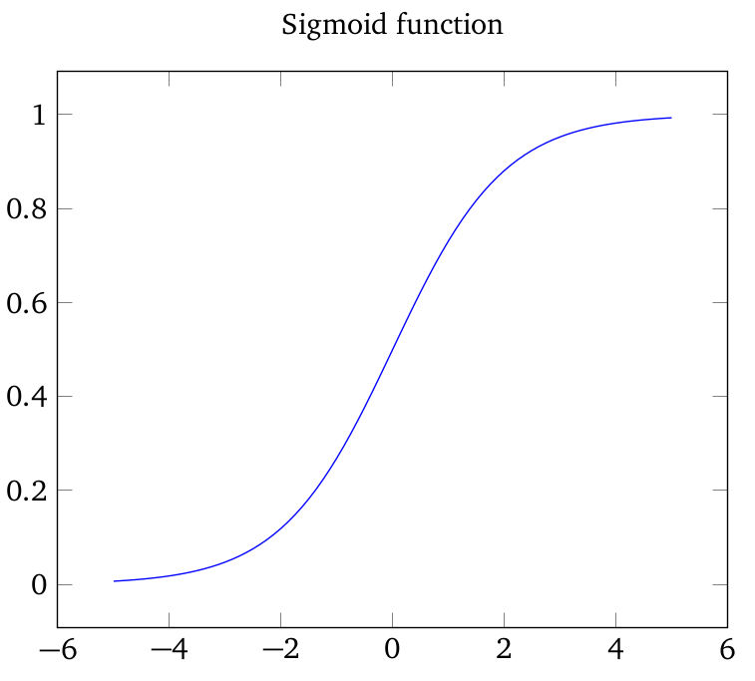
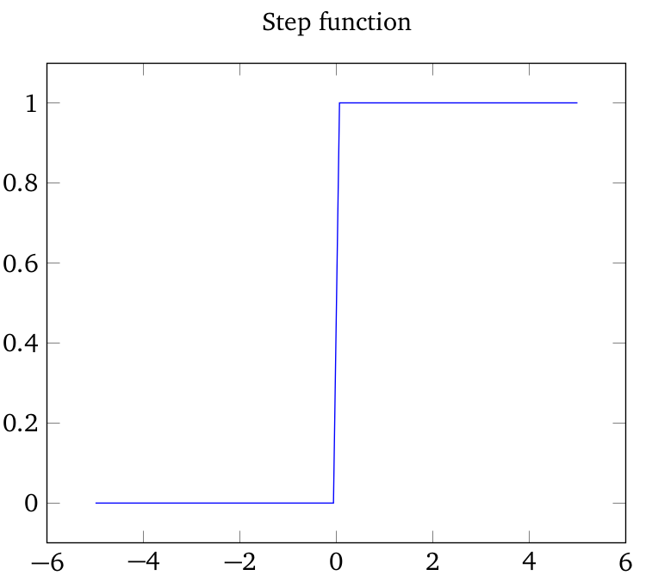
Model neuronu - spojitý neuron

Slide 18
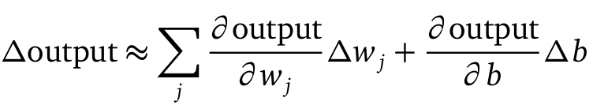
Model neuronu - spojitý neuron
zafixujeme vstup, neuron je funkce, ve které jsou váhy a bias proměnné
chceme, aby změna v proměnné byla lineárně proporční změně výstupu - spojitost

Slide 19
Cvičení 1
Ukažte, že vynásobíme-li všechny váhy a biasy v síti perceptronů kladnou konstantou, chování sítě se nezmění

Slide 20
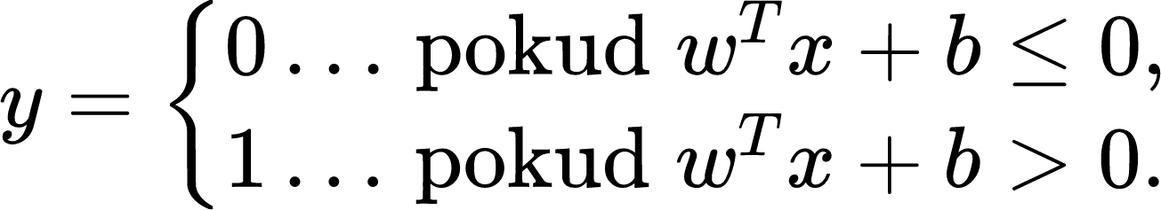
Cvičení 1
Ukažte, že vynásobíme-li všechny váhy a biasy v síti perceptronů kladnou konstantou, chování sítě se nezmění
output jednoho perceptronu:
rozepíšeme skalární součin
a vynásobíme váhy a bias konstantou c:

Slide 21
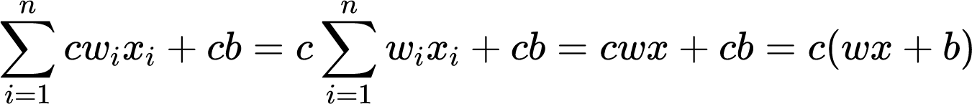
Cvičení 1
Ukažte, že vynásobíme-li všechny váhy a biasy v síti perceptronů kladnou konstantou, chování sítě se nezmění
output jednoho perceptronu:
rozepíšeme skalární součin
a vynásobíme váhy a bias konstantou c:

Slide 22
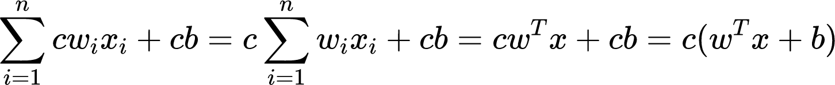
Cvičení 1

Slide 23
Cvičení 1
dosadíme do definice perceptronu, můžeme vydělit kladnou konstantou beze změny nerovnosti

Slide 24
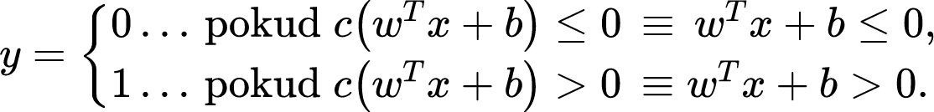
Cvičení 1
dosadíme do definice perceptronu, můžeme vydělit kladnou konstantou beze změny nerovnosti

Slide 25
Cvičení 1
dosadíme do definice perceptronu, můžeme vydělit kladnou konstantou beze změny nerovnosti
to platí pro libovolný perceptron, tedy i pro celou síť

Slide 26
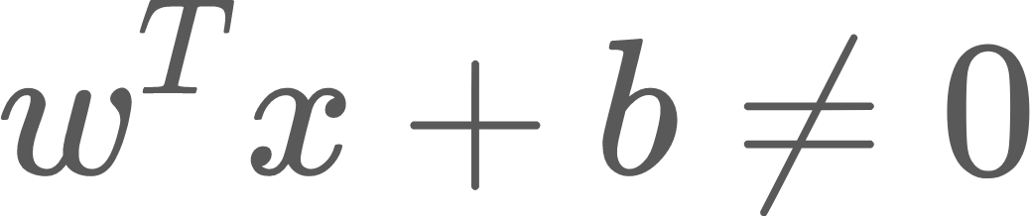


Cvičení 2
Mějme fixní vstup do sítě perceptronů tak, že:
Zaměňte všechny perceptrony za spojité neurony a vynásobte kladnou konstantou c. Ukažte, že pro
se síť chová stejně jako původní síť perceptronů. Co se stane, pokud pro nějaký neuron neplatí

Slide 27
Cvičení 2
Mějme fixní vstup do sítě perceptronů tak, že:
Zaměňte všechny perceptrony za spojité neurony a vynásobte kladnou konstantou c. Ukažte, že pro
se síť chová stejně jako původní síť perceptronů. Co se stane, pokud pro nějaký neuron neplatí
opět prozkoumáme chování jednoho neuronu

Slide 28
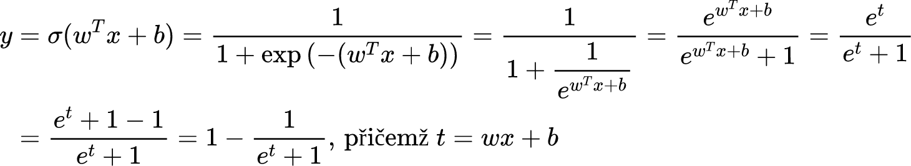
Cvičení 2

Slide 29
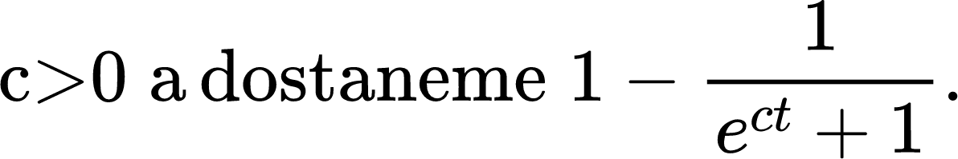
Cvičení 2
vynásobíme konstantou

Slide 30
Cvičení 2
vynásobíme konstantou
Rozlišíme tři případy:

Slide 31
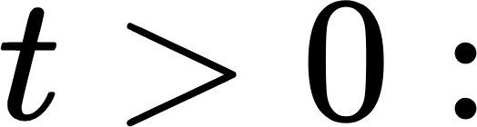
Cvičení 2
vynásobíme konstantou
Rozlišíme tři případy:

Slide 32
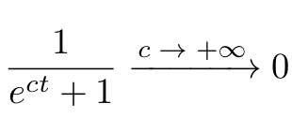
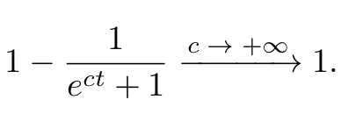


Cvičení 2
vynásobíme konstantou
Rozlišíme tři případy:

Slide 33
Cvičení 2
vynásobíme konstantou
Rozlišíme tři případy:
zároveň víme, že vynásobením vah a biasu perceptronu nezměníme jeho výstup, sítě se tedy chovají stejně

Slide 34
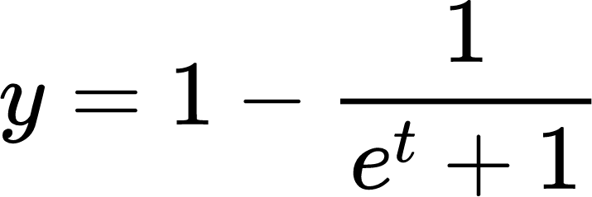
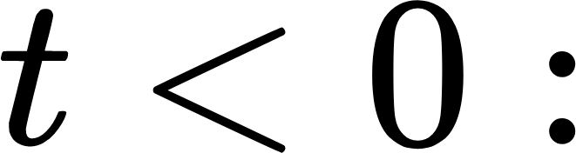
Cvičení 2
výstup neuronu:

Slide 35


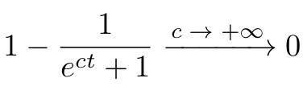
Cvičení 2
výstup neuronu:

Slide 36
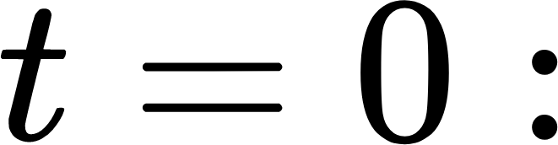
Cvičení 2
výstup neuronu:
bude existovat neuron, pro který:

Slide 37
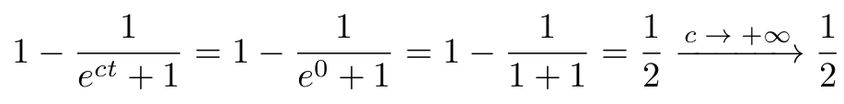
Cvičení 2
výstup neuronu:
bude existovat neuron, pro který:

Slide 38
Poznámka
Vstupní vrstvu zakreslujeme jako vrstvu neuronů, byť formálně není, vrstvy mezi vstupem a výstupem nazveme skrytými
Bavíme se o tzv. feedforward sítích - tj. zakazujeme smyčky
Často se těmto sítím říká Multi Layer Perceptron (MLP)

Slide 39
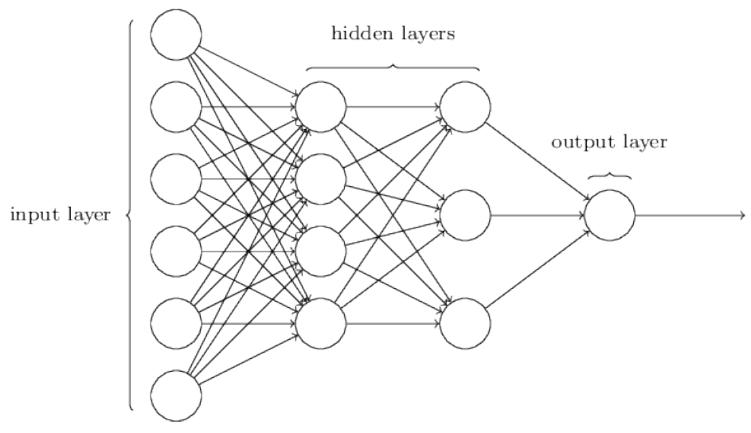
Poznámka

